Slide 1



COPIS
Seminar pentru Autoritățile Vamale
This project is funded by
the European Union
Gyula Almasi
Chisinau, Februarie 2018

Slide 2
PREZENTAREA COPIS
  Obiectivele de activitate ale COPIS
  Conectivitate (Gateway CCN, conexiune directă)
  Navigare (meniu principal, ghid de utilizare, limbă)
  Terminologie

Slide 3
PREZENTAREA COPIS
Obiectivele COPIS
Sistemul de combatere a contrafacerii și de combatere a pirateriei (COPIS) este o aplicație de protecție a drepturilor de proprietate intelectuală (DPI) în Uniunea Europeană.

Slide 4
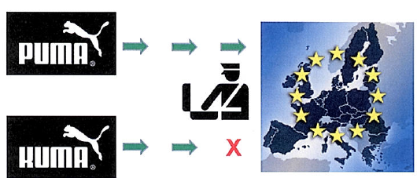
PREZENTAREA COPIS
Obiectivele COPIS

Slide 5
PREZENTAREA COPIS
Obiectivele COPIS
  Scopul sistemului COPIS este:
  să dețină și să gestioneze un depozit unic al cererilor de acțiuni ale tuturor statelor membre (AF) care protejează drepturile de proprietate intelectuală ale anumitor bunuri
  să conțină toate încălcările (INF) - acțiunile întreprinse de CO atunci când sunt detectate bunuri contrafăcute aferente acelor AFA

Slide 6
PREZENTAREA COPIS
Obiectivele COPIS
  AFA-urile COPIS sunt împărțite în NAFA și UAFA:
  NAFA (Naționale), în care bunurile sunt protejate la nivel național și
  UAFA (Uniuni), în care deținătorul drepturilor dorește ca autoritățile vamale ale mai multor state membre să ia măsuri în legătură cu drepturile de proprietate la nivelul întregii Uniuni; UAFA sunt schimbate între statele membre implicate

Slide 7
PREZENTAREA COPIS
Obiectivele COPIS
Baza centrală de date va fi accesibilă tuturor statelor membre, fie folosind interfața COPIS sau utilizând interfața System-to-System
Informațiile confidențiale din AFA vor fi vizibile numai de statele membre implicate

Slide 8
PREZENTAREA COPIS
  Obiectivele de activitate ale COPIS
  Conectivitate (Gateway CCN, conexiune directă)
  Navigare (meniu principal, ghid de utilizare, limbă)
  Terminologie

Slide 9
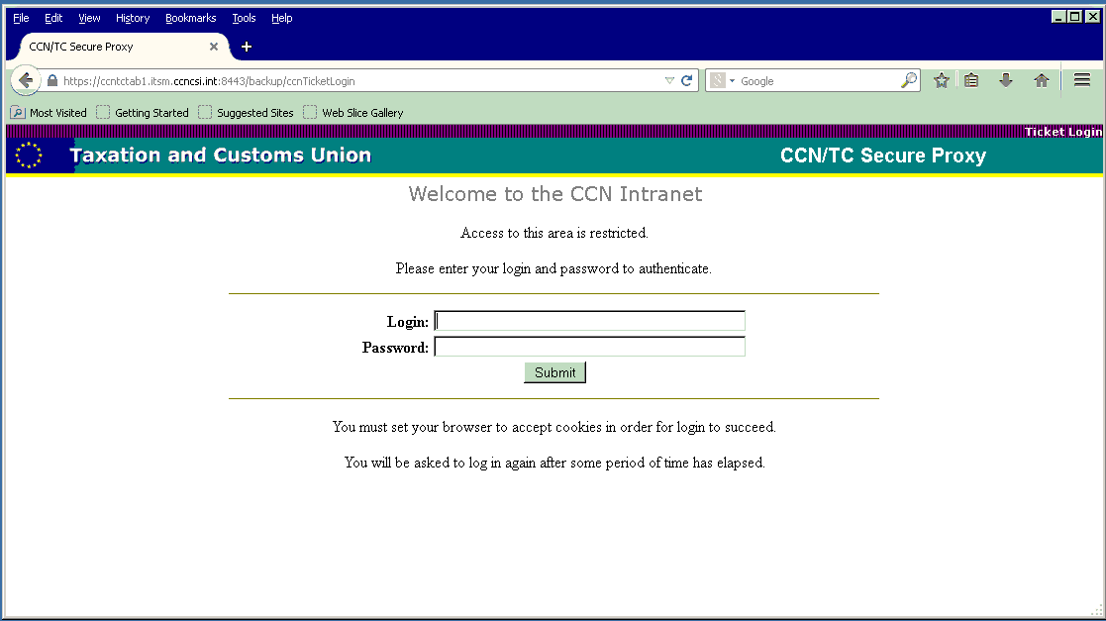
PREZENTAREA COPIS
Conectivitate și Logore
  Conectarea la sistem:
  Pentru utilizatorii din statele membre prin intermediul unui portal CCN
  Pentru utilizatorii Comisiei prin intermediul serverului de aplicații

Slide 10
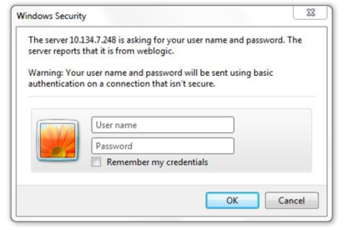
PREZENTAREA COPIS
Conectivitate și Logore
Conectare directă

Slide 11
PREZENTAREA COPIS
  Obiectivele de activitate ale COPIS
  Conectivitate (Gateway CCN, conexiune directă)
  Navigare (meniu principal, ghid de utilizare, limbă)
  Terminologie

Slide 12
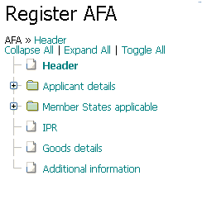
PREZENTAREA COPIS
Navigare – Arborele de navigare
Sfaturi pentru navigare rapidă
  Restrângeți: închideți toate secțiunile
  Extindeți: deschideți toate secțiunile
  Comutați: deschideți secțiunile deschise și le închideți pe cele deschise
  Afișare copac: navigați cu ușurință prin diferitele părți ale înregistrării AFA

Slide 13
PREZENTAREA COPIS
Navigare –Editarea datelor
Salvați pentru o utilizare ulterioară - Salvați datele fără a fi publicate în sistemul central, în timp ce se efectuează un set de bază de control (dar nu toate). Datele sunt stocate cu schițe personale
Publicare - salvează datele către sistemul central și le pune la dispoziția altor utilizatori. Se efectuează un set complet de control (aplicarea mai completă a regulilor de afaceri la datele introduse se face înainte de acceptarea AFA)
Anulare - Ieșirea dintr-o pagină fără salvarea datelor

Slide 14
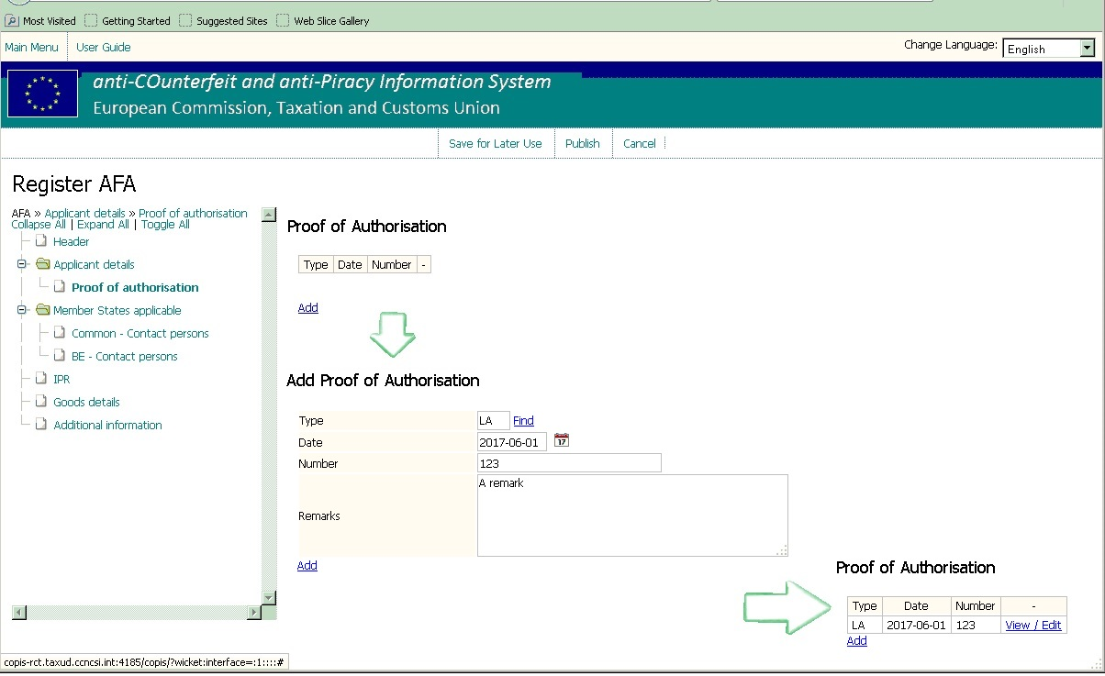
Navigare – Opțiuni de editare
3 usages of “Add”
Add new entry to a list
Fill out data and click “Add” to save the entry
Proof of Authorisation added

Slide 15
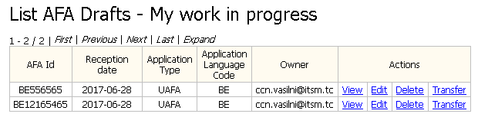
Navigare - browser de date
Vizualizare: poate fi utilizat pentru a vizualiza o schiță
Editare: poate fi folosit pentru a edita conținutul unei schițe
Ștergere: poate fi utilizată pentru a șterge o schiță
Transfer: poate transfera schițe între utilizatorii aceleiași SM

Slide 16
PREZENTAREA COPIS
  Obiectivele de activitate ale COPIS
  Conectivitate (Gateway CCN, conexiune directă)
  Navigare (meniu principal, ghid de utilizare, limbă)
  Terminologie

Slide 17
Terminologie
Termen | Abreviere | Descriere
Sistem anti-combatere și anti-piraterie | COPIS | Sistemul care este prezentat la acest seminar
Cerere de acțiune | AFA | O cerere adresată autorităților vamale de către un solicitant de a lua măsuri în cazul în care mărfurile sunt suspectate că încalcă dreptul de proprietate intelectuală
Drepturile de proprietate intelectuală | IPR | Drepturile sunt acordate unei persoane fizice / juridice, pentru un anumit semn, invenție etc. (uneori în legătură cu anumite bunuri) care au fost inventate sau create de acea persoană / companie
Încălcare | INF | O încălcare a drepturilor de proprietate intelectuală protejate și pentru care se acordă un AFA
Aplicație prealabilă pentru acțiune | PreAFA | O aplicație creată în sistemul EDB pentru a solicita crearea AFA bazată pe datele prealabile

Slide 18
Terminologie
Termen | Descriere
Respingere | O AFA este respinsă atunci când este procesată de departamentul vamal competent cu un rezultat negativ. Motivul respingerii trebuie întotdeauna prezentat
Extindere | Perioada în care autoritățile vamale ia măsuri pentru o AFA (data de expirare) poate fi prelungită la cererea solicitantului
Extensia refuzului | Extinderea ulterioară a perioadei în care Serviciul vamal va acționa poate fi refuzată de către departamentul vamal competent. Aceasta înseamnă că AFA va expira la data de expirare. Motivele deciziei trebuie să fie prezentate
Suspendare | În cazul în care un solicitant nu își îndeplinește obligațiile, Serviciul vamal competent își poate suspenda AFA. Pe durata suspendării AFA, autoritățile vamale nu vor lua nicio măsură în privința bunurilor și drepturilor incluse în AFA pentru țara lor. De îndată ce solicitantul își îndeplinește obligațiile, suspendarea poate fi încetată și acțiunea poate fi reluată

Slide 19
Management PreAFA
Ce este pre-AFA?
Pe lângă înregistrarea unui AFA, este posibilă transmiterea electronică a unui AFA din informațiile relevante stocate în EUIPO. Prin urmare, o Pre-AFA este generată automat de EUIPO și trimisă la COPIS;

Slide 20
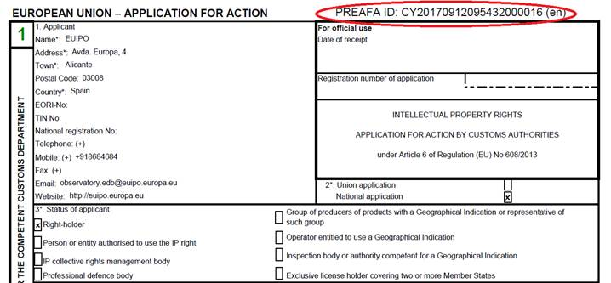
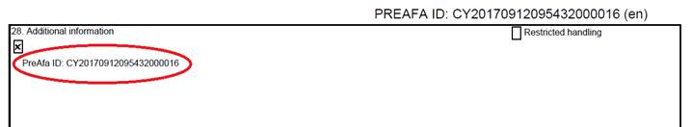
PreAFA
APLICAȚIE PENTRU ACȚIUNE exemplu

Slide 21
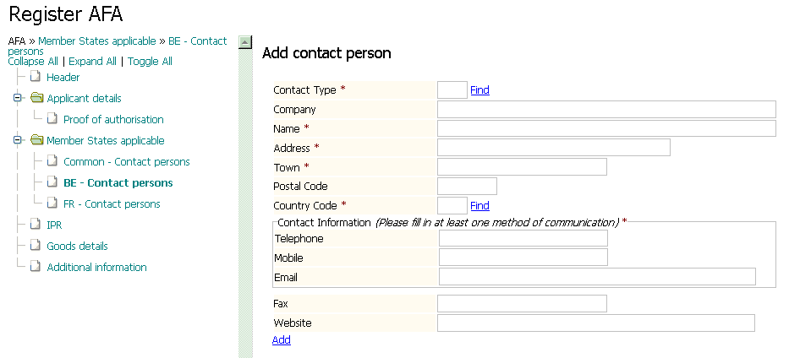
MANAGEMENTUL AFA

Slide 22
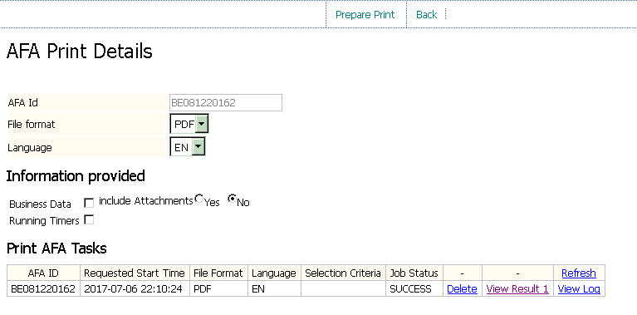
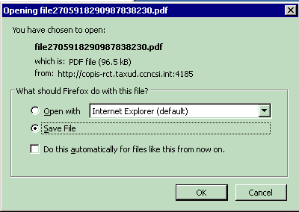
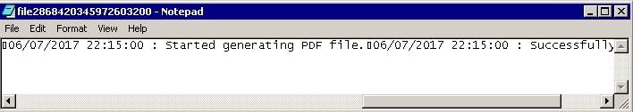
ACȚIUNI AFA
Detalii printate AFA

Slide 23
MANAGEMENTUL ÎNCĂLCĂRII

Slide 24
MANAGEMENTUL ÎNCĂLCĂRII
Ce este o încălcare?
  DPI ale anumitor bunuri pot fi protejate printr-un AFA disponibil pentru toate birourile vamale
  Un birou vamal care primește astfel de AFA poate suspenda sau reține mărfurile dacă sunt suspectate că încalcă drepturile de proprietate intelectuală
  În acest caz, o încălcare este înregistrată în COPIS atunci când se detectează falsul, inclusiv acțiunile pe care le ia CO
  Încălcarea COPIS se poate baza pe AFA, dar poate fi, de asemenea, Ex-Officio (în acest caz AFA va veni la o dată ulterioară)

Slide 25
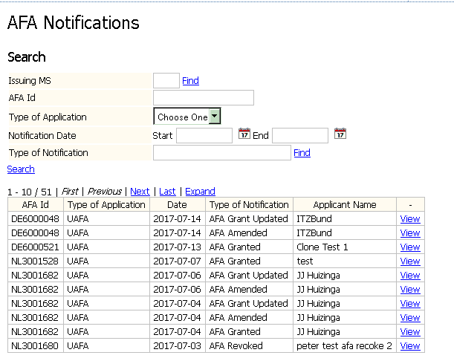
NOTIFICAREA ȘI MANAGEMENTUL EVENIMENTELOR
Selectați:
Emiterea SM
ID-ul AFA
Tip de aplicatie
Data notificării
Tip de notificare
Afișați înregistrarea AFA

Slide 26
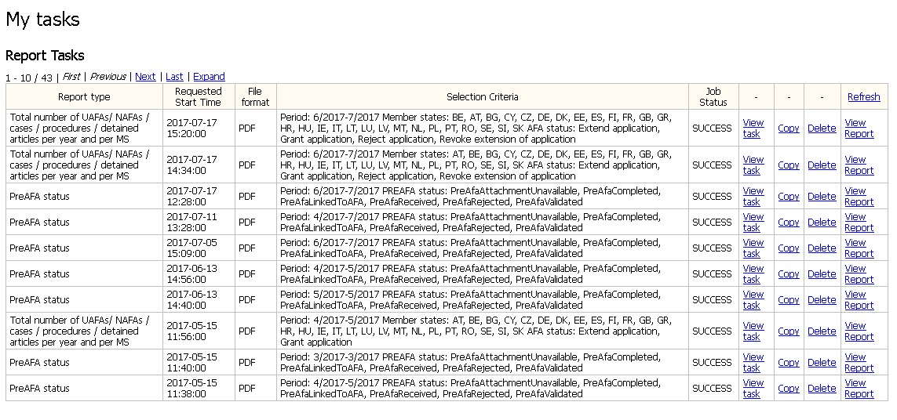
RAPORT DE STATISTICĂ A SARCINILOR

Slide 27

Întrebări

Slide 28
Vă mulțumesc mult pentru atenție!

Slide 29

Coffee break

